Slide 1
Tech Challenge Fase 2 - FIAP
Sistema de Otimização de Rotas via Algoritmos Genéticos
Victor Luiz Domingues RM: 375278 Curso: IA Para Devs - 2026

Slide 2
Contexto e Motivação
A logística hospitalar precisa entregar itens certos, no menor tempo possível, usando bem a frota disponível.
Motivações:
1. Reduzir distância e custo operacional.
2. Priorizar medicamentos críticos.
3. Melhorar o uso dos veículos.
4. Apoiar decisões com dados e automação

Slide 3
Apresentação do Projeto
O projeto propõe uma solução de otimização de rotas para distribuição de medicamentos e insumos entre hospitais públicos de São Paulo.
Otimizador de Rotas para Distribuição de Medicamentos e Insumos – ORDMI
Pontos principais:
1. Usa algoritmos genéticos para resolver problemas de roteamento.
2. Evolui do TSP clássico para o VRP com múltiplos veículos.
3. Considera restrições reais: capacidade, autonomia e prioridade.
4. Integra LLM para gerar instruções e relatórios operacionais.

Slide 4
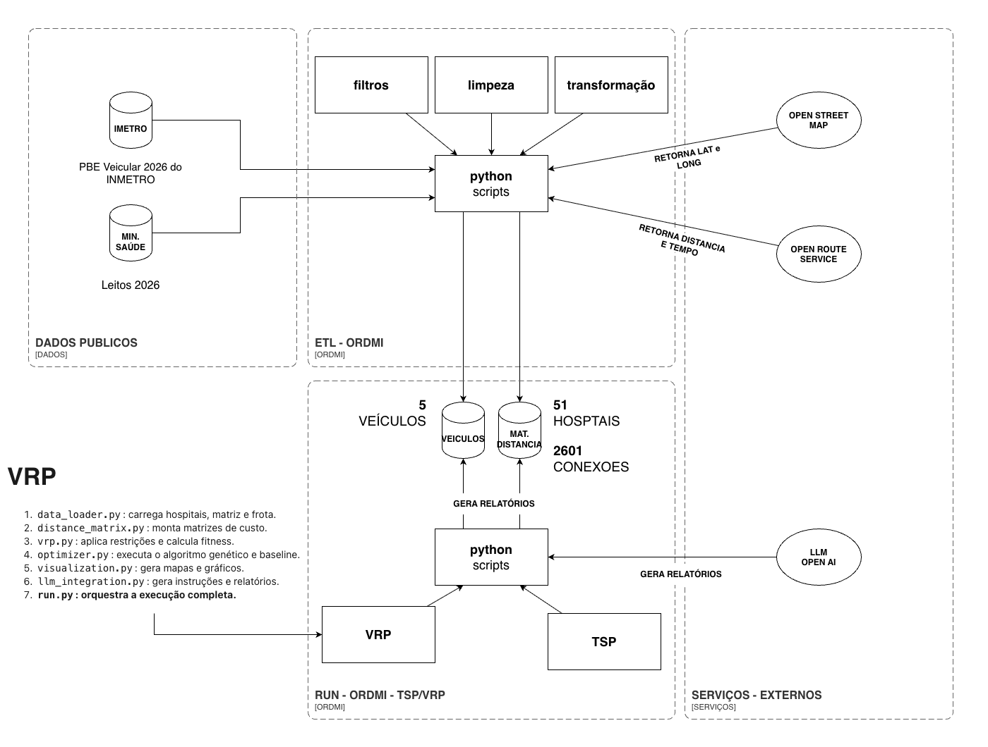
ARQUITETURA
Otimizador de Rotas para Distribuição de Medicamentos e Insumos ORDMI

Slide 5
AR QUI TE TU RA

Slide 6
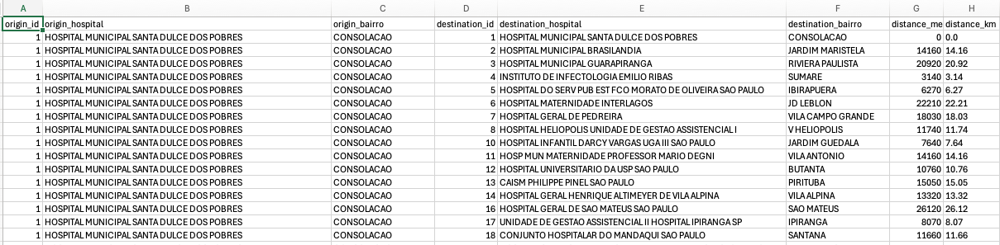
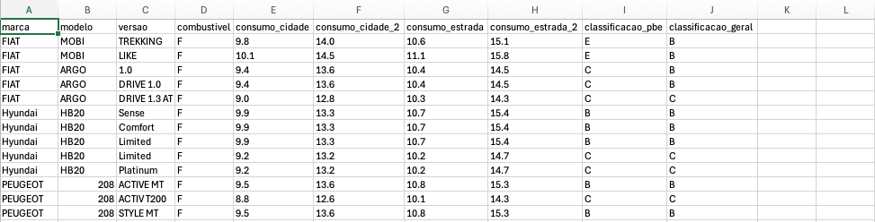
BASES

Slide 7
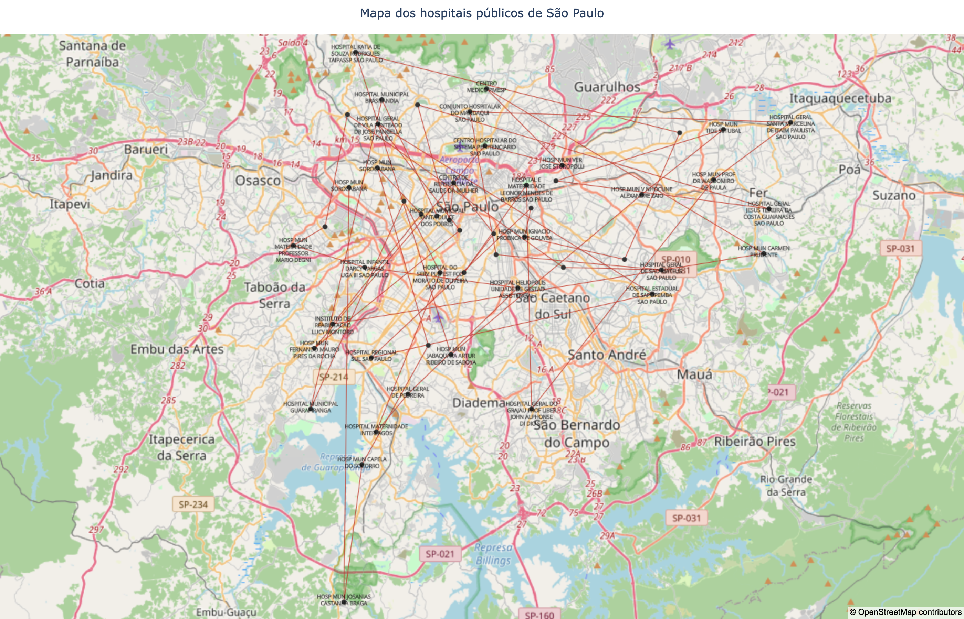
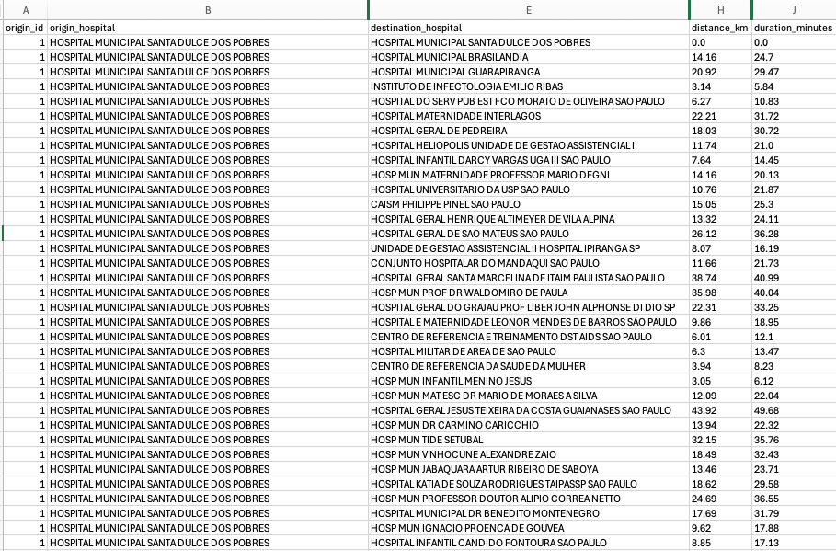
ETL
Matriz distâncias
Veículos

Slide 8
HANDS ON

